Slide 1

TRƯỜNG TIỂU HỌC NGỌC LÂM
MÔN: Đạo đức
LỄ PHÉP VÂNG LỜI
ÔNG BÀ, CHA MẸ, ANH CHỊ
Bài 6
GV: Đỗ Thị Kiều Hoa
Lớp 1A6

Slide 2

Khởi động
Bài hát: “Con chim vành khuyên ”

Slide 3

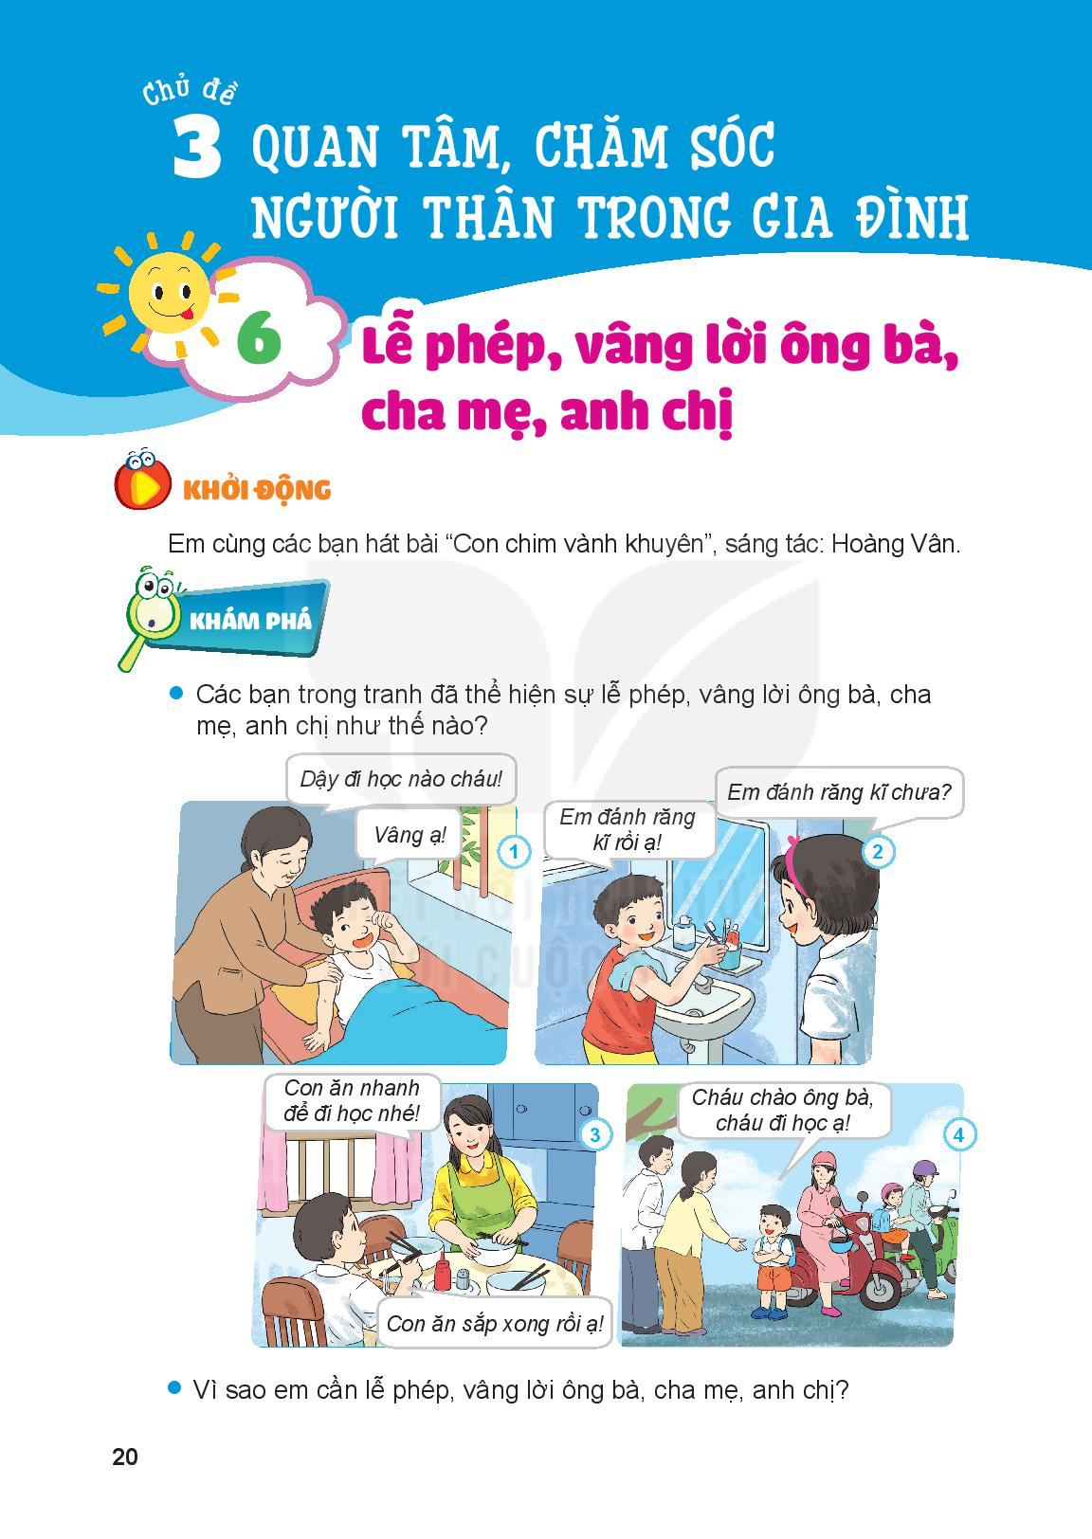
Khám phá
Các bạn trong tranh đã thể hiện sự lễ phép, vâng
lời ông bà, cha mẹ, anh chị như thế nào?

Slide 4

Khám phá
Vì sao em cần lễ phép, vâng lời ông bà, cha mẹ, anh chị?

Slide 5

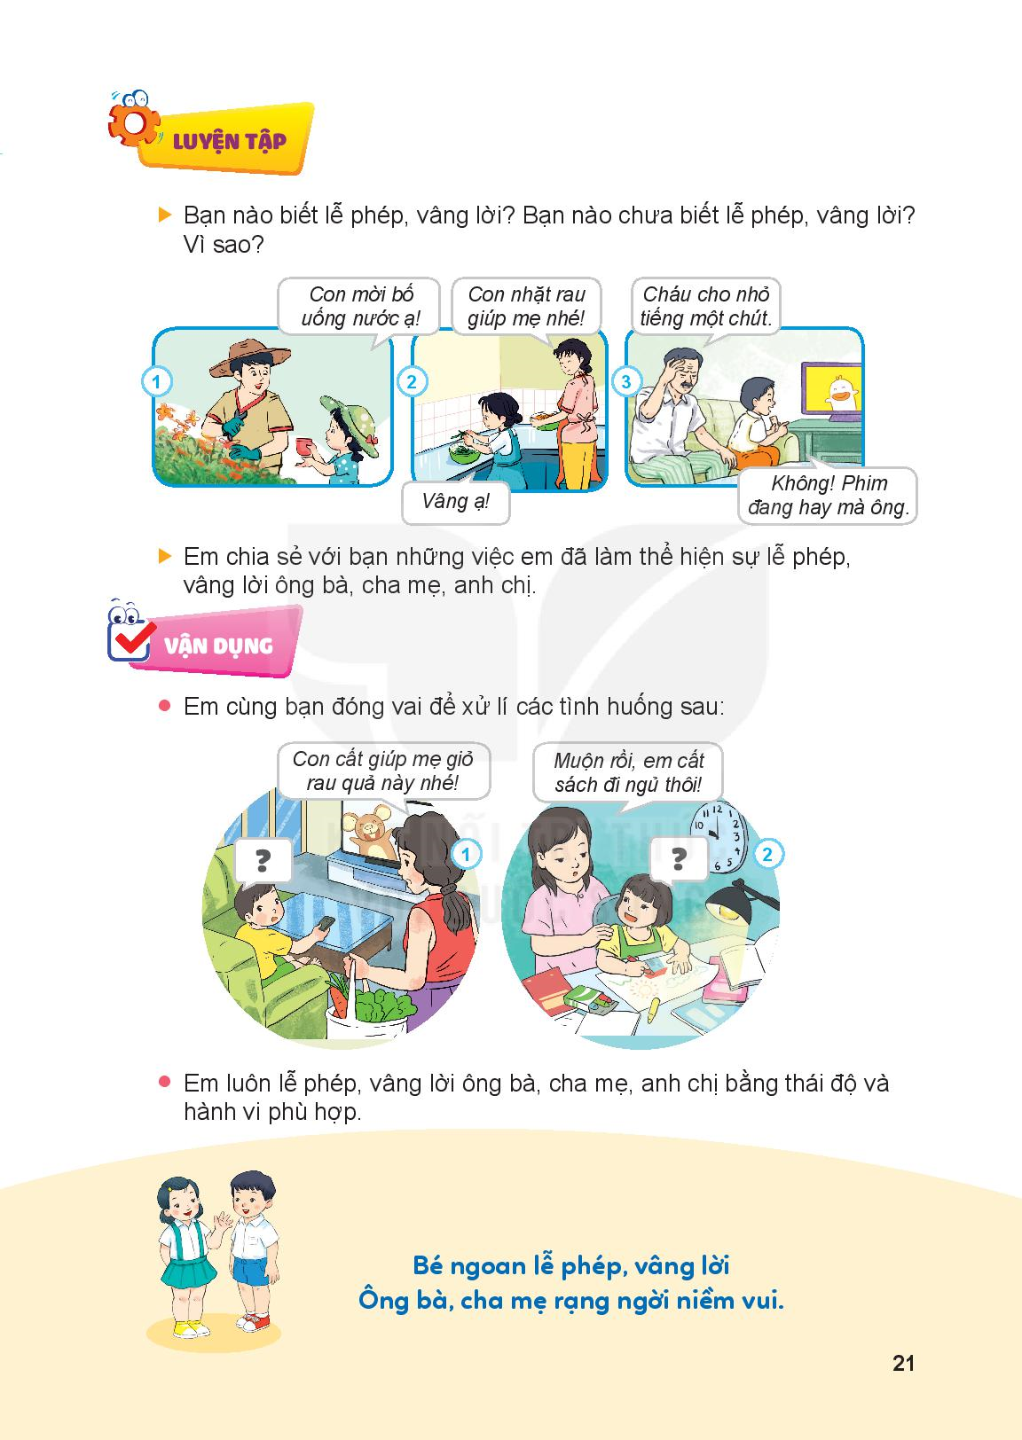
Luyện tập
Bạn nào biết lễ phép, vâng lời ?
Bạn nào chưa biết lễ phép vâng lời? Vì sao?

Slide 6
Luyện tập
Em chia sẻ với các bạn những việc em đã làm thể hiện
sự lễ phép, vâng lời ông bà, cha mẹ, anh chị.

Slide 7
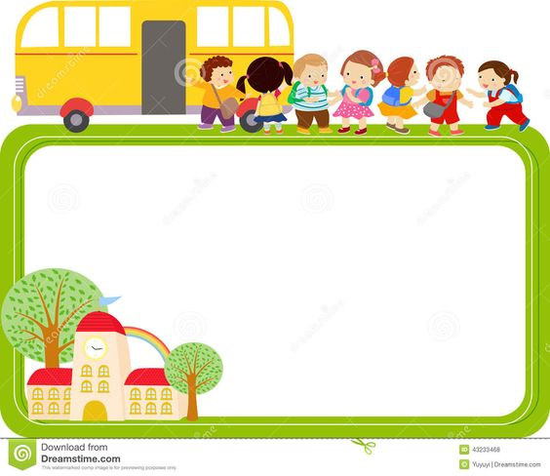
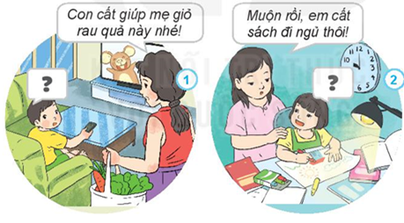
Vận dụng
Em cùng bạn đóng vai để xử lí các tình huống sau:

Slide 8

Vận dụng
Em luôn lễ phép, vâng lời ông bà ,
cha mẹ, anh chị bằng thái độ và
hành vi phù hợp.

Slide 9

Vận dụng
Bé ngoan lễ phép vâng lời
Ông bà, cha mẹ rạng ngời niềm vui.

Slide 10

Chóc thÇy c«, c¸c con cïng
gia đình m·i m·i
h¹nh phóc !

